Slide 1
Orientation
Intelligent software Lab.
전재원

Slide 2
Introduction
Profile
이름 : 전재원
소속 : Intelligent software Lab.
직위 : 석사 2년차
연구실 : 공동 연구실(한빛관 401호)
전화번호 : 010-7761-5065
이메일 : dhodksehla@naver.com
홈페이지 : https://bbangde.github.io/

Slide 3
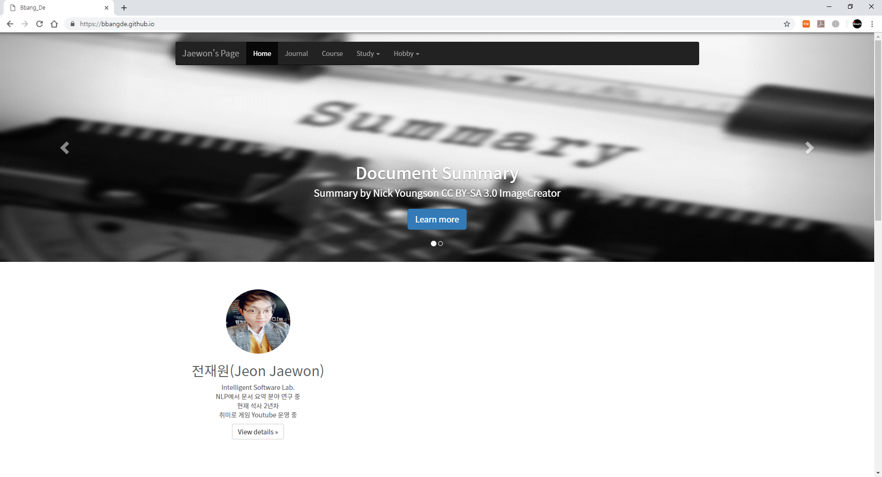
PPT

Slide 4
PPT

Slide 5
PPT

Slide 6
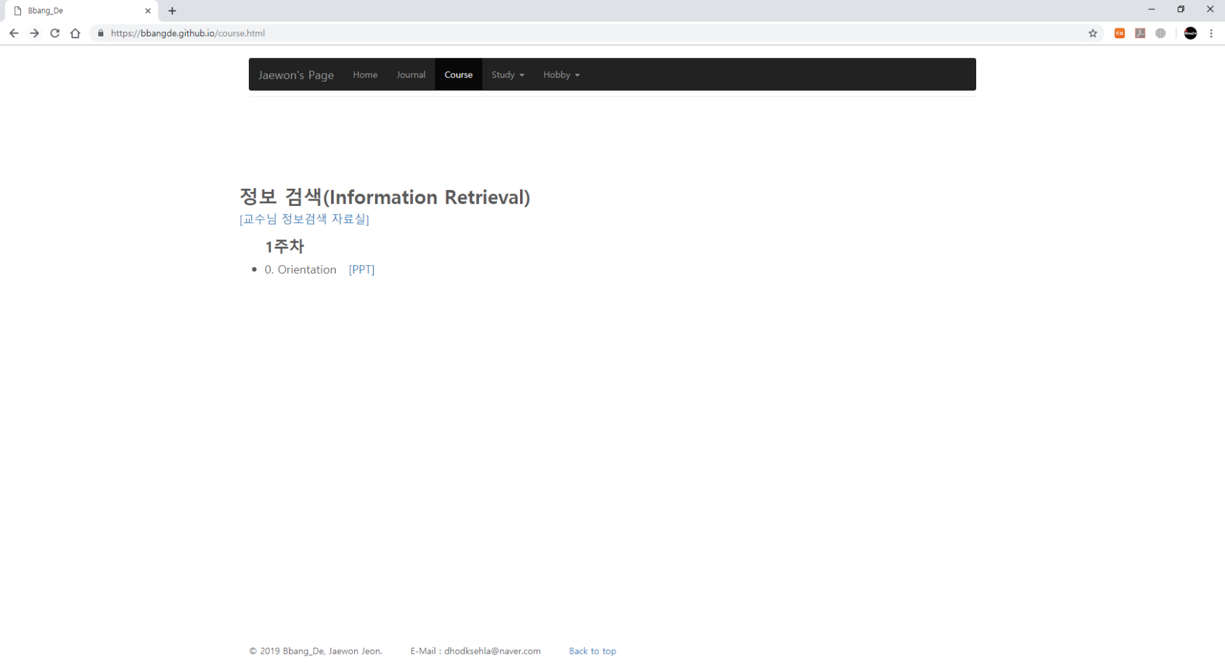
PPT

Slide 7

PPT
교수님 정보검색 홈페이지
강의 자료 다운로드

Slide 8
To do
리눅스 shell 익히기
Sed, Awk 익히기
Posting list 생성
Python 실습
Scoring
정보검색기 구현
파이썬 bottle 웹 프레임워크

Slide 9
Project
Python 정보검색기 구현
대상언어 및 문서셋: 영어 TREC AP88 문서셋 (242MB)
정보검색 모델: tf-idf weighting
Porter stemmer 추가 (Porter stemmer 모듈은 주어짐) 및 Sed/Awk 대신 Python을 이용한 Posting list 생성 모듈 구현
Python의 dictionary 대신 DB로 구현
Evaluation 포맷 출력 및 이를 이용한 성능 측정 (성능 측정 프로그램은 주어짐)
추가 옵션 (구현을 하면 추가 점수 주어짐)
정보검색 모델 추가: Vector space model (다양한 옵션 구현: lnc.ltc 등), BM25, Language model for IR
Python으로 CGI 구현 (인터넷 브라우저에서 정보검색기 실행 가능 하도록)
한국어 정보검색기 구현 (음절 bigram model 이용)

